Slide 1

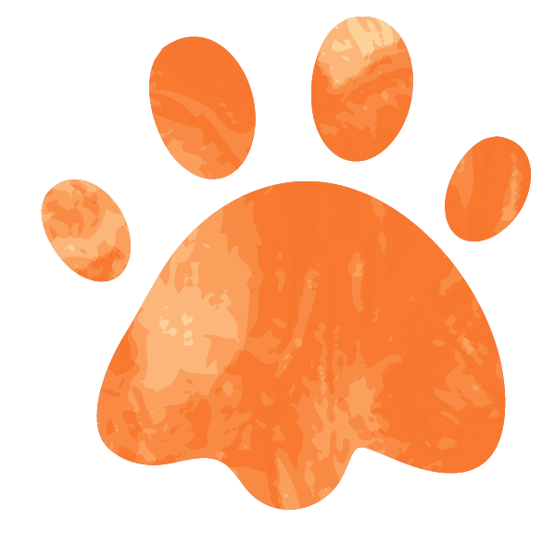


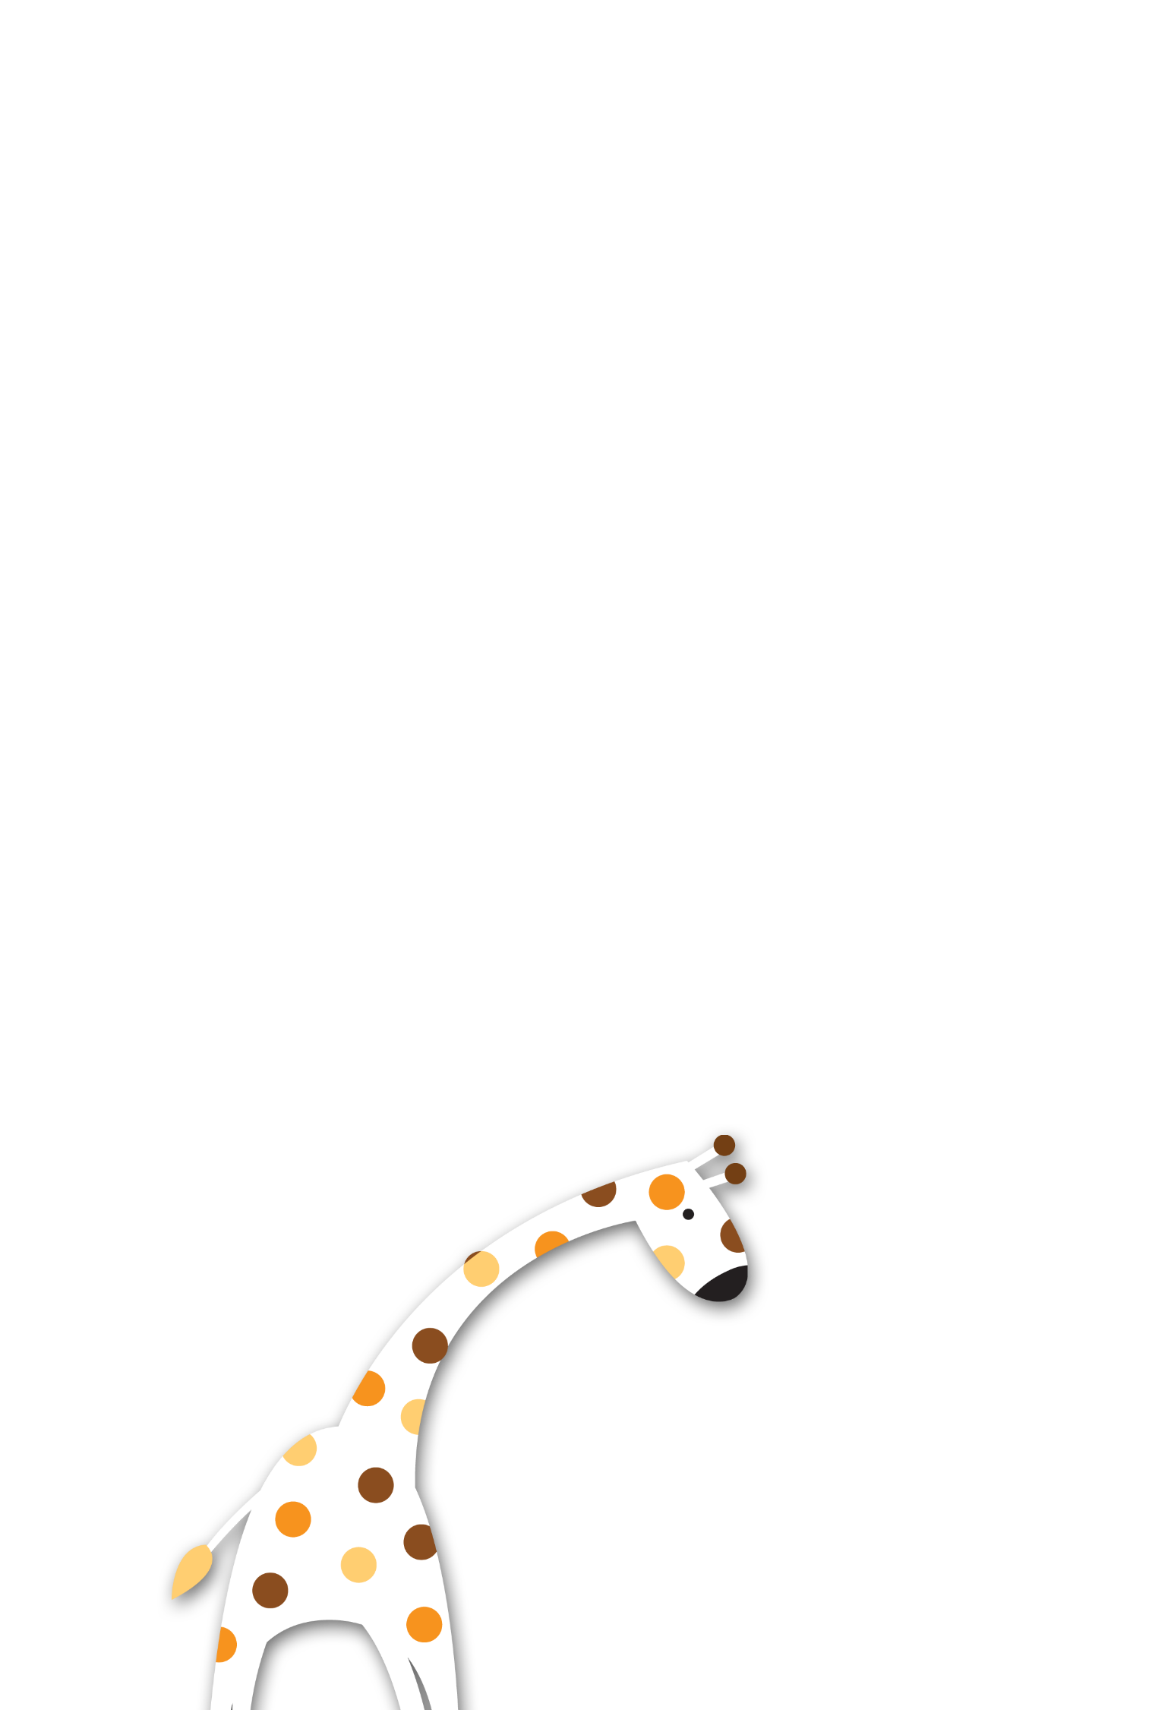

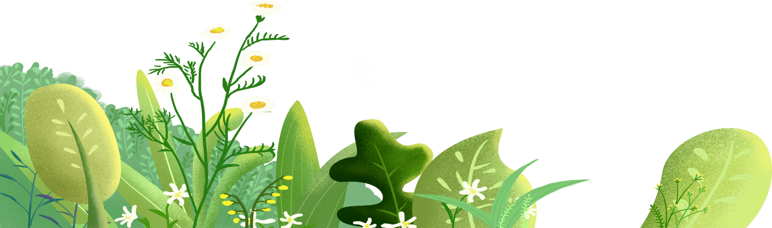
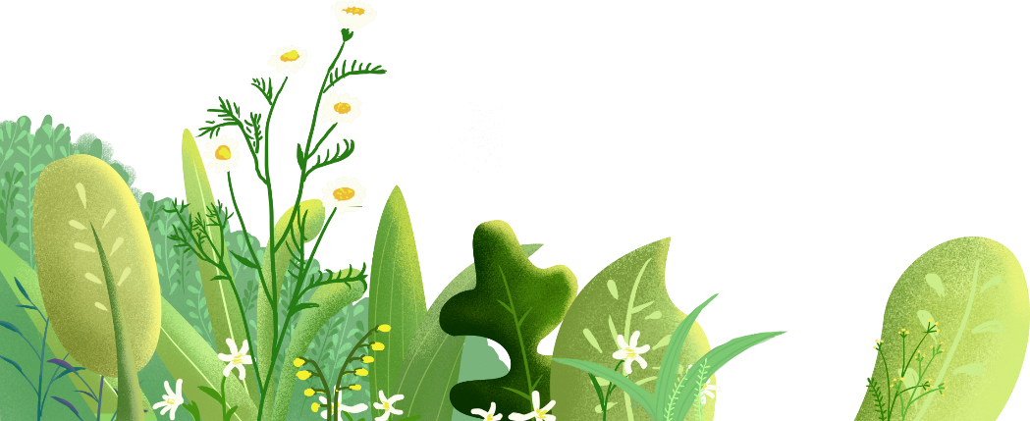


Slide 2





Slide 3

Lập 4 đội chơi, mỗi đội có 5 thành viên với 10 thẻ chữ tương ứng với 9 bộ phận của hoa.
Lần lượt thành viên các đội trong 3 phút gắn các thẻ chữ với các chú thích. Nhóm nào hoàn thành nhanh và đúng nhất được thưởng sao.

Slide 4
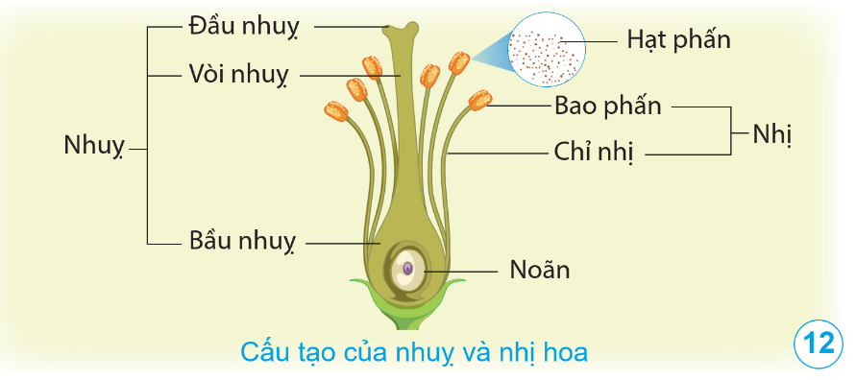

Slide 5







Slide 6
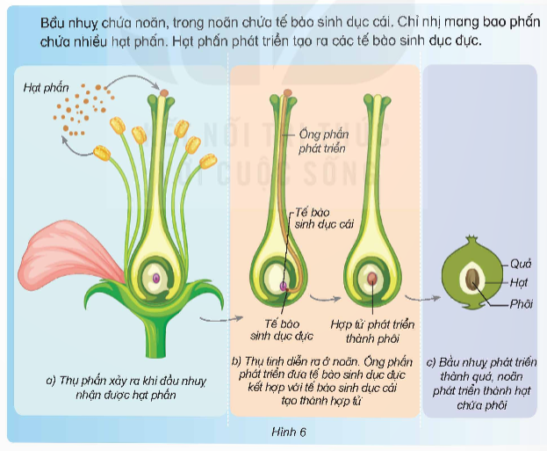
Quan sát hình 6, đọc khung thông tin, hoàn thành Phiếu học tập số 2.

Slide 7




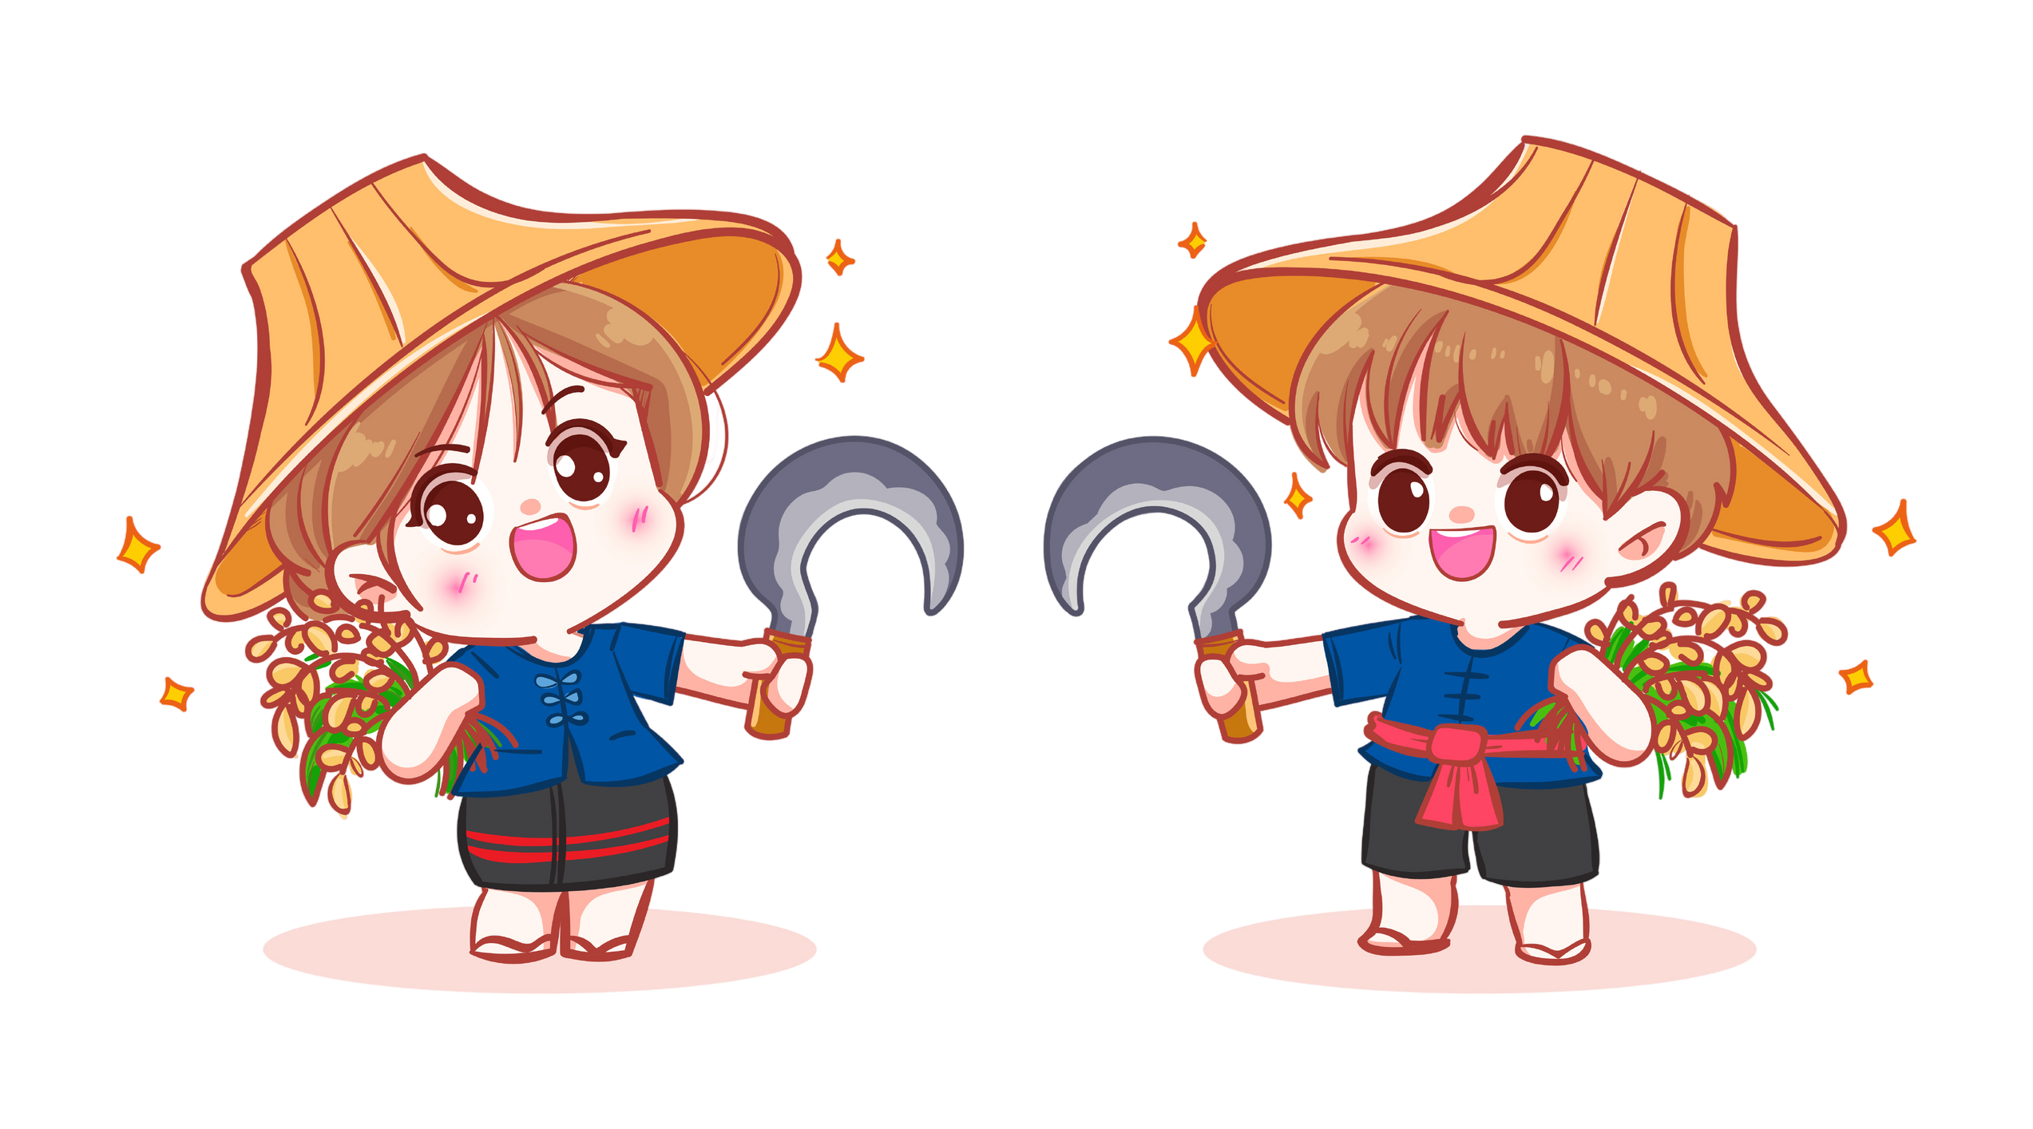
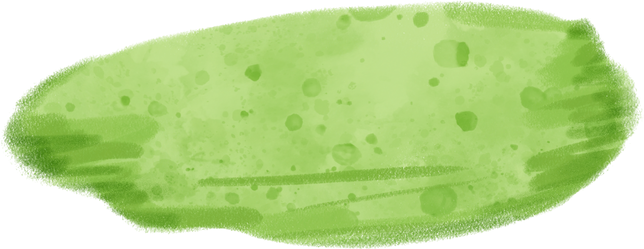

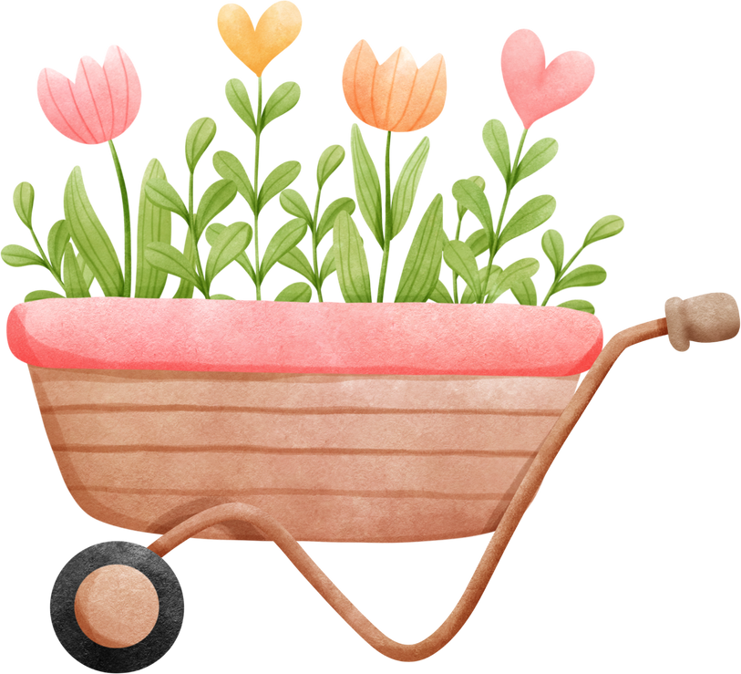
1. Bộ phận của hoa tạo tế bào sinh dục đực là nhị hoa (hạt phấn/chỉ nhị).
2. Bộ phận của hoa tạo tế bào sinh dục cái là nhuỵ hoa (noãn).
3. Bộ phận của hoa hình thành quả là bầu nhuỵ.
4. Bộ phận của hoa hình thành hạt là noãn.
5. Khi đầu nhuỵ nhận được hạt phấn là sự thụ phấn.
6. Thụ tinh xảy ra khi tế bào sinh dục đực kết hợp với tế bào sinh dục cái tạo thành hợp tử.

Slide 8



Chỉ trên hình và nói về sự thụ phấn, thụ tinh ở thực vật có hoa.
- Sự thụ phấn, thụ tinh ở thực vật có hoa:
+ Thụ phấn xảy ra khi đầu nhuỵ nhận được hạt phấn.
+ Thụ tinh diễn ra ở noãn. Ống phấn phát triển đưa tế bào sinh dục đực kết hợp với tế bào sinh dục cái tạo thành hợp tử.

Slide 9


Slide 10
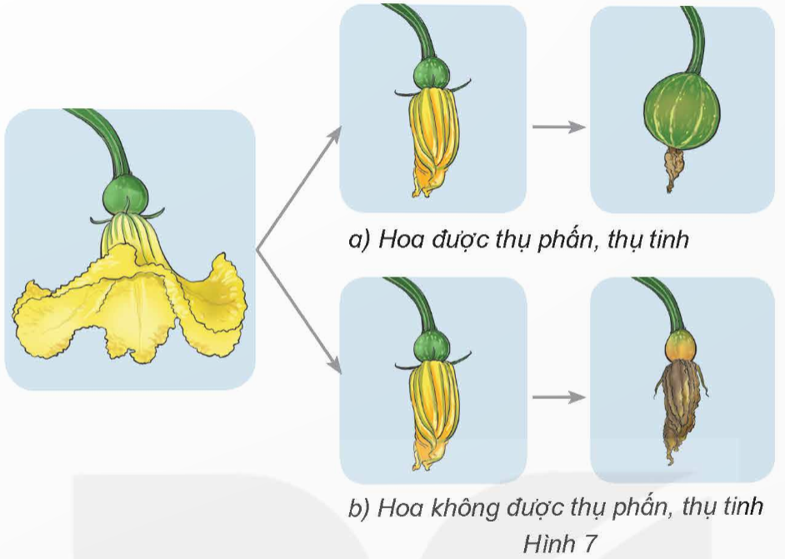
Quan sát hình 7 và cho biết khi hoa được hoặc không được thụ phấn, thụ tinh thì sự phát triển tiếp theo của hoa sẽ như thế nào.

Slide 11
Khi hoa được thụ phấn, thụ tinh thì sự phát triển tiếp theo của hoa sẽ như thế nào?
Khi hoa được thụ phấn, thụ tinh thì hoa trở thành nơi cung cấp chất dinh dưỡng để nuôi quả.

Slide 12
Khi hoa không được thụ phấn, thụ tinh thì sự phát triển tiếp theo của hoa sẽ như thế nào.
Khi hoa không được thụ phấn, thụ tinh thì hoa sẽ tự héo úa.
Nếu hoa không được thụ phấn, thụ tinh thì hạt và quả sẽ không thể hình thành được.

Slide 13



Có hai vườn nhãn, một vườn nuôi ong có năng suất cao hơn (quả nhiều hơn), thu nhập cao hơn vườn không nuôi ong. Em hãy giải thích.
Vườn nuôi ong, ong lấy mật hoa sẽ thụ phấn cho hoa giúp tạo quả nhiều hơn, ong còn tạo mật nên sẽ có thu nhập cao hơn vườn không nuôi ong.

Slide 14

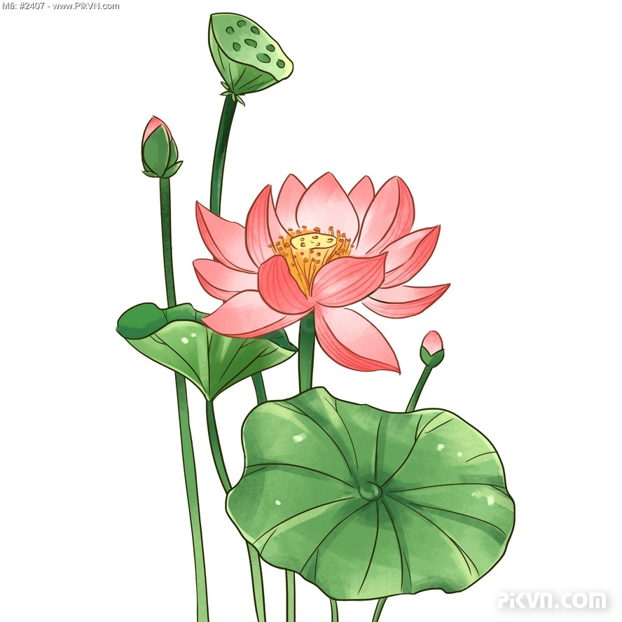
Ví dụ: Sự sinh sản của cây hoa sen
+ Cơ quan sinh sản là hoa sen.
+ Hoa sen là hoa lưỡng tính, những cái tơ nhỏ màu vàng phía dưới là nhị hoa và phần chấm đỏ có lồi lên một chút là nhuỵ hoa. Từ đó, hình thành đài sen.

Slide 15


